Slide 1

Введение в Архитектуру ПО
Семинар 1
Notes:
Иллюстрацию меняем на релевантную теме урока!

Slide 2
Что будет на уроке сегодня
Наши цели:
- проговорить основные теоретические моменты относительно архитектуры ПО, жизненного цикла ПО, обязанностей архитектора ПО и документации
- научиться читать use case и диаграмму классов
- начать составлять классы на основе диаграммы классов
Notes:
Посоветуйся с методистом как лучше провести знакомство с аудиторией. Вопросы могут меняться. Стандартный слайд знакомства. Не меняем его, меняем текст в нем и иллюстрации (если нужно)

Slide 3
Что такое Архитектура ПО?
Про что это?

Slide 4
Какие цели и задачи стоят перед Архитектурой ПО?
Предоставьте не менее 5-ти.
Вопрос

Slide 5
Какие преимущества даёт продуманная архитектура программного обеспечения?
Предоставьте не менее 7-ми.
Вопрос

Slide 6
Какие типы архитектуры существуют?
Предоставьте не менее 8-и.
Вопрос

Slide 7
Кто такой Архитектор ПО и какие у него задачи?
Предоставьте не менее 5-ти.
Вопрос

Slide 8
Каким опытом должен обладать Архитектор ПО?
Предоставьте не менее 5-ти.
Вопрос

Slide 9
Какие этапы жизненного цикла программной системы вы знаете?
Предоставьте не менее 5-ти.
Вопрос

Slide 10
Какие этапы жизненного цикла программной системы вы знаете?
Назовите их и подробно опишите каждый этап и его цель.
Вопрос

Slide 11
Какие механизмы для описания архитектуры вы знаете?
Назовите три.
Вопрос

Slide 12
Приведите примеры точек зрения на архитектуру
Назовите их.
Вопрос

Slide 13
Приведите примеры точек зрения на архитектуру
Назовите их.
Вопрос

Slide 14
Приведите примеры языков описания архитектуры
Назовите их.
Вопрос

Slide 15
Приведите примеры архитектурных каркасов - фреймворков
Назовите их.
Вопрос

Slide 16
Приведите примеры диаграмм используемых при первоначальном проектировании ПО и ИС.
Назовите их.
Вопрос

Slide 17
Приведите примеры диаграмм используемых при описании архитектуры ПО.
Назовите их.
Вопрос

Slide 18
Назовите несколько стандартов относящихся к проектированию и разработке ПО и ИС.
Давайте рассмотрим один из них.
Вопрос

Slide 19
Use Case и Диаграмма классов

Slide 20
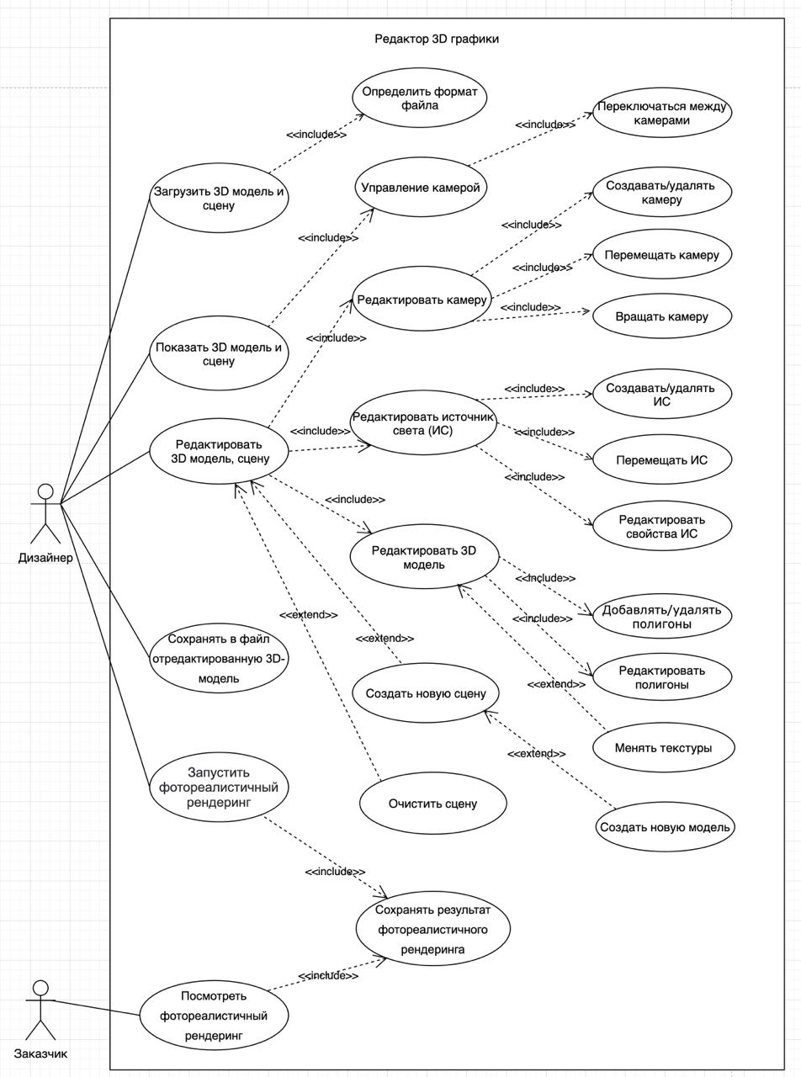
Use Case

Slide 21
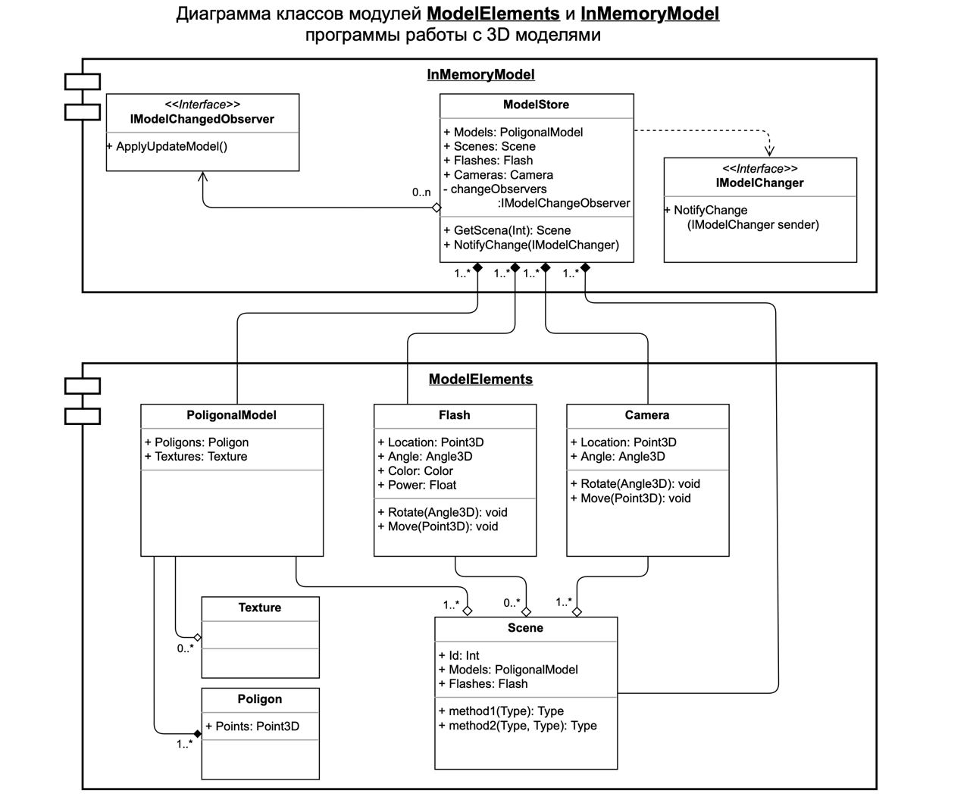
Диаграмма классов

Slide 22
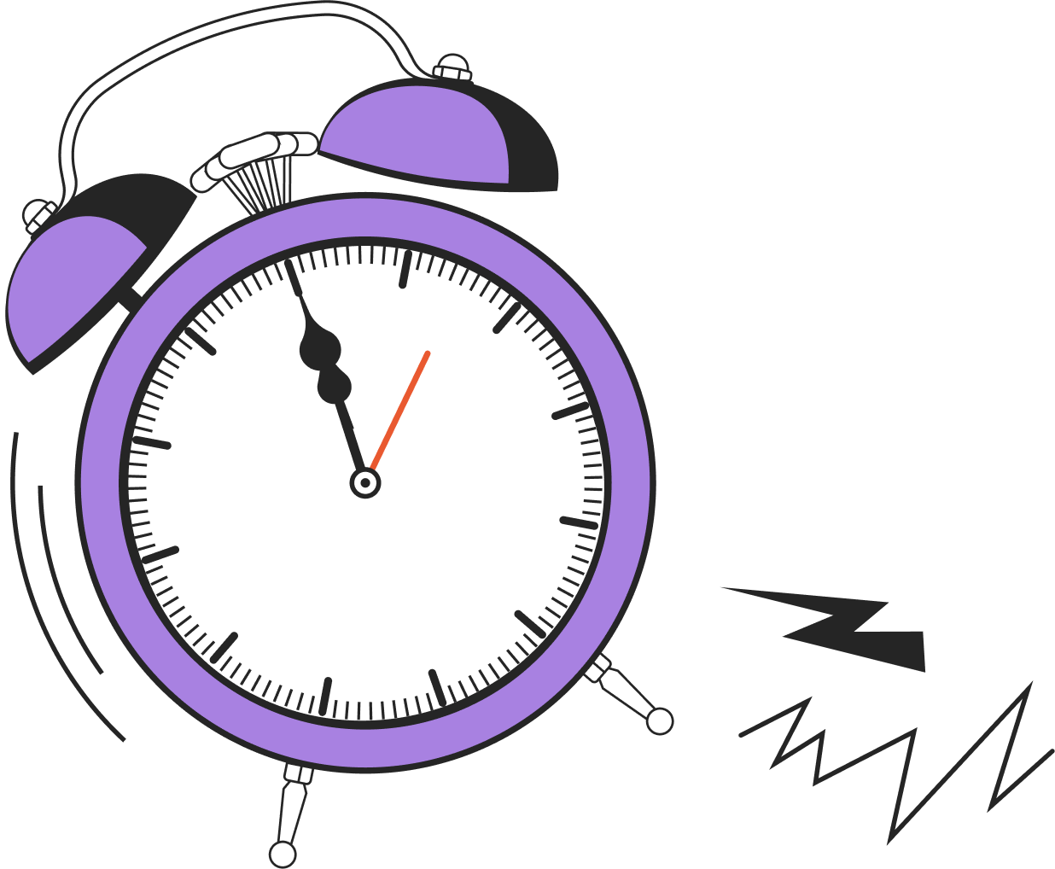
Перерыв?
Голосуйте в чате
Установить таймер

Slide 23
Домашнее задание

Slide 24
ДЗ
На основе Диаграмы классов ModelElements, разработать классы: Model Store, PoligonalModel (Texture, Poligon), Flash, Camera, Scene
Ознакомиться с документацией в свободном формате, которая может пригодиться Вам для дальнейшей работы:
ГОСТ Р ИСО/МЭК 12207-2010 Информационная технология (ИТ). Системная и программная инженерия. Процессы жизненного цикла программных средств.
ISO/IEC/IEEE 29148:2018 Systems and software engineering — Life cycle processes — Requirements engineering
Стандарты ЕСКД — единая система конструкторской документации
ГОСТ 2.001-2013 ЕСКД. Общие положения
Стандарты АСУ ГОСТ 34 — автоматизированные системы управления
Стандарты ЕСПД ГОСТ 19 — единая система программной документации
Notes:
Посоветуйся с методистом как лучше провести знакомство с аудиторией. Вопросы могут меняться. Стандартный слайд знакомства. Не меняем его, меняем текст в нем и иллюстрации (если нужно)

Slide 25
Вопросы?
Вопросы?
Вопросы?

Slide 26
Подведем итоги

Slide 27
Напишите 3 вещи в комментариях, которым вы научились сегодня.

Slide 28
Спасибо за работу!

